Slide 1

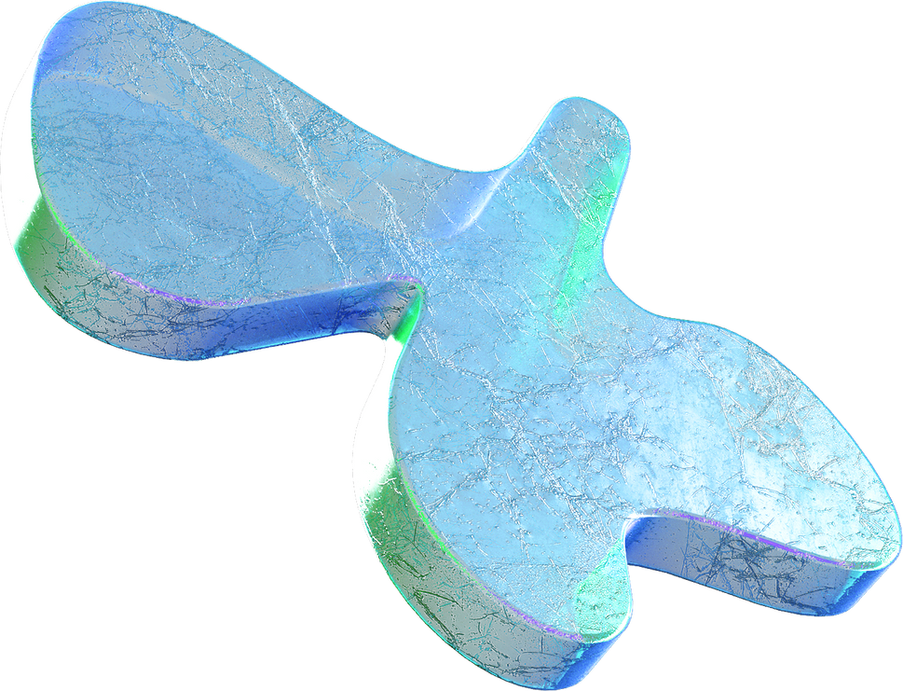
Work-case №1
Початок роботи з
Git та GitHub
Виконали студенти групи КСМ-33
Кузьменко Денис та Коваль Іван

Slide 2


Що таке Git?
Git — це розподілена система контролю версій, яка допомагає відстежувати зміни у файлах та коді, зберігаючи історію розробки, і спрощує співпрацю між розробниками над спільними проєктами. Вона дозволяє створювати "знімки" проєкту на різних етапах, що дає можливість легко повертатися до попередніх версій або скасовувати зміни у разі помилок. Git є безкоштовним, відкритим проєктом, створеним у 2005 році Лінусом Торвальдсом для керування розробкою ядра Linux.

Slide 3
Основні дії та команди для роботи з Git
ІНІЦІАЛІЗАЦІЯ ТА ВІДСТЕЖЕННЯ
ПІДГОТОВКА ТА ФІКСАЦІЯ ЗМІН
git add <ім'я_файлу> або git add . - додає файли до індексу.
git commit -m "повідомлення" - зберігає зміни.
git init - створює новий репозиторій.
git status - показує стан файлів.
РОБОТА З ВІДДАЛЕНИМ РЕПОЗИТОРІЄМ
ПЕРЕГЛЯД ІСТОРІЇ
git remote add origin <URL> - підключає віддалений репозиторій.
git push origin main - відправляє зміни. git pull - отримує зміни.
git log - відображає всі коміти з детальною інформацією

Slide 4
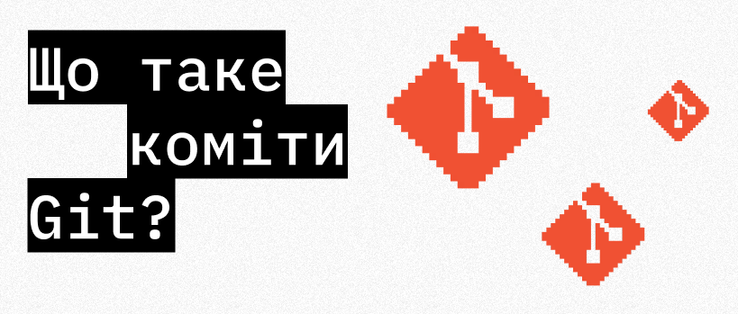
Що таке комміт?
Що міститься в комміті
Коміт (commit) — це зафіксовані зміни у репозиторії. У ньому зберігається інформація про зміни у файлі: автора, час змін, а також опис того, що було редаговано.
Кожен комміт містить:
Знімок змінених файлів (snapshot)
Унікальний ідентифікатор (hash)
Інформацію про автора та час зміни
Повідомлення, що описує зміни
Саме завдяки коммітам ми можемо відстежувати історію змін, повертатися до будь-якої попередньої версії проекту та ефективно співпрацювати, розділяючи роботу на гілки. Це забезпечує надійність та прозорість у процесі розробки.
// git commit -m "commit message"

Slide 5

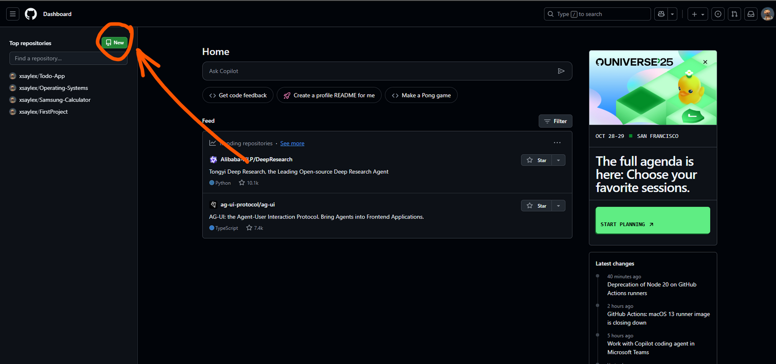
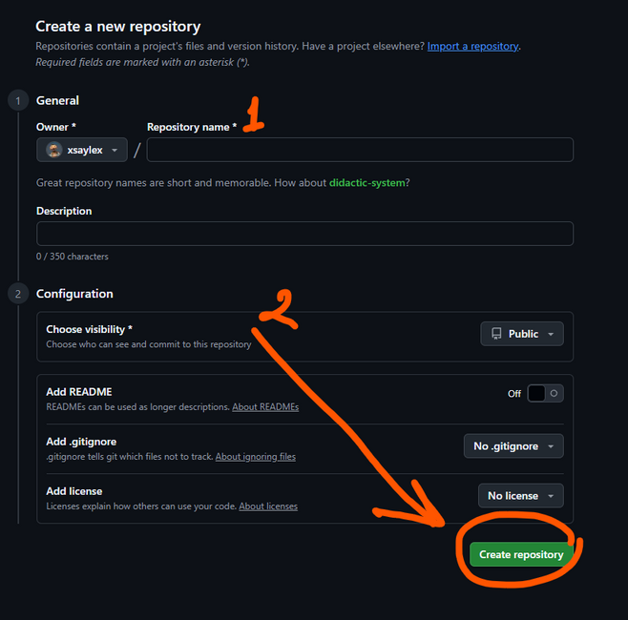
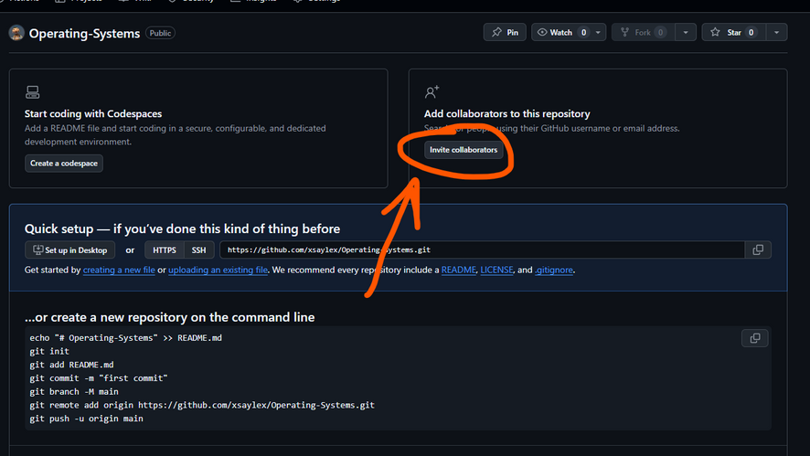
Практичний кейс: Створення спільного репозиторію на GitHub
Натискаємо кнопку New та створюємо новий репозиторій
2. Після створення натискаємо на кнопку Invite collaborators
3. Invite collaborators

Slide 6
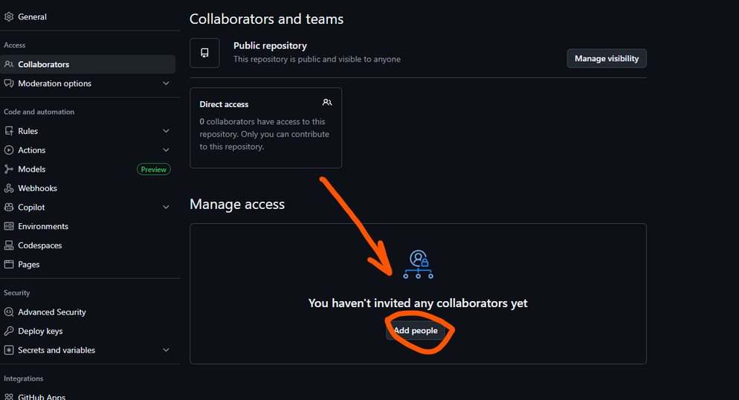
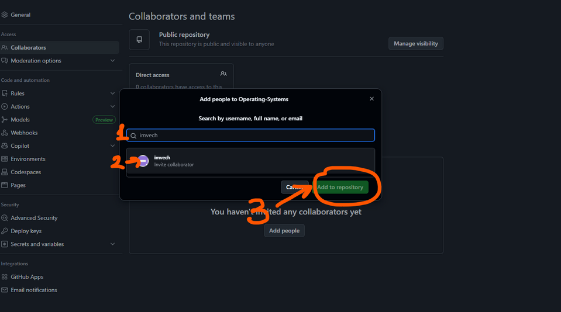
Практичний кейс: Створення спільного репозиторію на GitHub
3. Натискаємо кнопку аdd people
4. Вписуємо нікнейм людини, котру хочемо додати до репозиторію і додаємо

Slide 7

Несет ли технология 5G риск для здоровья?
Опасения по поводу опасности 5G для здоровья необоснованны
Согласно экспертам, нет фактических оснований полагать, что 5G представляет опасность для здоровья людей, хотя дополнительные исследования в этой области могут быть ценными. Потребителей также необходимо больше информировать о том, как работает 5G.

